Slide 1
Unterweisungsmodul
Prüfung nach Instandhaltung
Rev. 03_2020-10-21

Slide 2
In diesem Modul lernt man unter anderem:
Was Instandhaltung bedeutet
Was nach der Instandsetzung geprüft werden muss
Wann die TRBS 1112 Anwendung findet
Hinweis: Sämtliche Inhalte dieser Präsentation sind urheberrechtlich geschützt. Die Verwendung der Inhalte, auszugsweise oder in der Gesamtheit, ist ohne Zustimmung des Urhebers bzw. Autors verboten. Verletzungen des Urheberrechts werden rechtlich verfolgt.

Slide 3
Prüfen nach Instandsetzen
Was ist Instand-setzung?
VDE 0105-100
Abs. 7.3.1 Instandsetzung besteht im Wesentlichen aus folgenden Schritten:
Fehlerortung;
Fehlerbehebung und/oder Austausch von Teilen;
Wiederinbetriebnahme des instandgesetzten Anlagenteils.
Für die einzelnen Arbeitsschritte kann die Anwendung unterschiedlicher Arbeitsmethoden erforderlich sein.

Slide 4
Prüfen nach Instandsetzen
Warum prüfen nach der Instand-setzung?
VDE 0105-100
Der ordnungsgemäße Zustand instandgesetzter Anlagenteile ist vor der Wiederinbetriebnahme durch zweckentsprechende Funktions- und Nachweisprüfungen und die notwendigen Einstellungen sicherzustellen.
DGUV Vorschrift 3
§ 5 Prüfungen
Der Unternehmer hat dafür zu sorgen, dass die elektrischen Anlagen und Betriebsmittel auf ihren ordnungsgemäßen Zustand geprüft werden ... vor der ersten Inbetriebnahme und nach einer Änderung oder Instandsetzung vor der Wiederinbetriebnahme durch eine Elektrofachkraft oder unter Leitung und Aufsicht einer Elektrofachkraft

Slide 5
Erstprüfung und wiederkehrende Prüfung
Prüfung ortsfester
elektrischer Anlagen
Erstprüfung
Wiederkehrende Prüfung
VDE 0100-600 Abs. 6.5
VDE 0105-100 Abs. 5.3.3.101
während der Errichtung und nach Fertigstellung
bei Erweiterungen oder Änderung
VDE 0100-600 Abs. 6.1/ 6.4
VDE 0100-600 Abs. 6.1/ 6.4

Slide 6
Prüfen nach Instandsetzen
Was ist nach einem Betriebsmitteltausch (z. B. Motor) zu prüfen?
Die Einstellwerte des Überstromschutzorgans müssen den Motordaten entsprechen.
(Motornennstrom für Motorschutzschalter / Bimetallrelais / Thermistorschutz / Frequenzumrichter beachten!)
Die Niederohmigkeit des Schutzleiters am Motorgehäuse nachmessen.
Die Einhaltung der erforderlichen IP-Schutzart nachweisen.
Der Motor muss für die Einsatzbedingungen geeignet sein.
Achtung: z. B. in Ex-Bereichen sind weitere besondere Anforderungen zu berücksichtigen!

Slide 7
Niederohmmessung Schutzleiterstrecken
Widerstandsmessung
des Schutzleiters unter
der Beachtung von
Querschnitt
Leitermaterial und
Länge.
Anschlussstellen an
ortsfesten Geräte und
Installationsmaterialien sowie
Steckkontakte
für ortsveränderliche
Geräte sollten eine widerstandslose Verbindung herstellen.

Slide 8
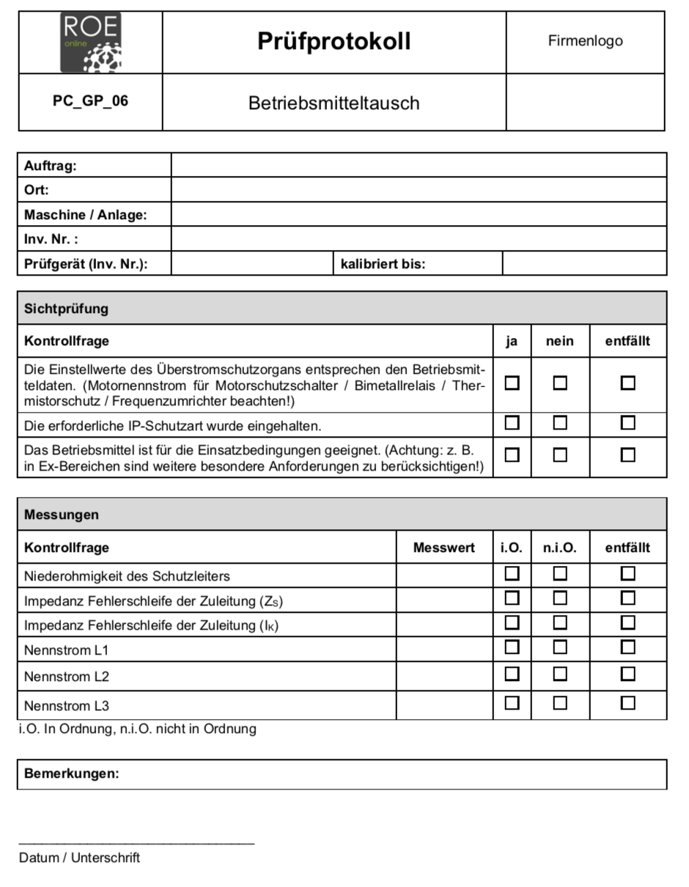
Protokoll zum Betriebsmitteltausch

Slide 9
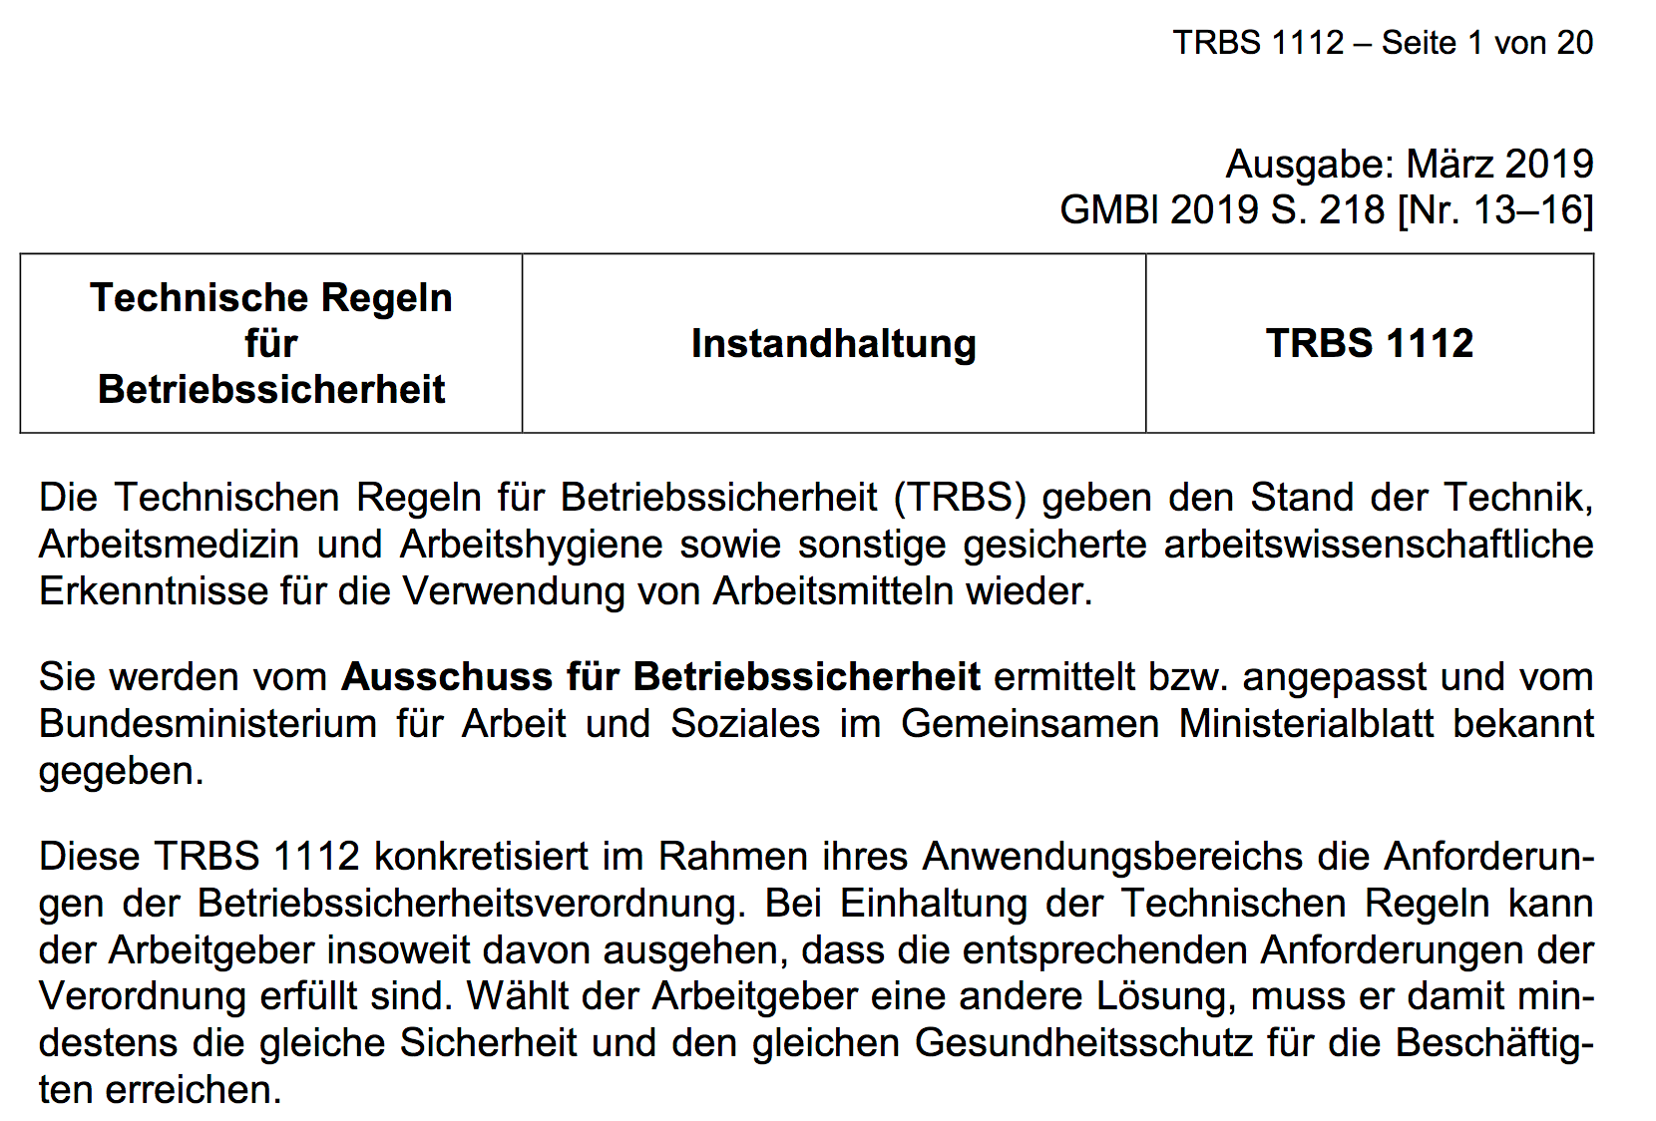
TRBS 1112
Quelle: www.baua.de

Slide 10
Anwendungsbereich
Wann ist die TRBS 1112 anzuwenden?
Bei der Planung und Ausführung von Instandhaltungstätigkeiten
Für die Vergabe von Instandsetzungen
Bei der Störungssuche
Bei der Erprobung nach Instandsetzung

Slide 11
Voraussetzungen zur Durchführung der Instandhaltungsmaßnahme
Was fordert die TRBS 1112?
Festlegung von Art, Umfang und Abfolge der Instandhaltungsmaßnahmen.
Die erforderlichen Maßnahmen für eine sichere Durchführung der Instandhaltungsmaßnahmen festlegen.
Sicherheitsanforderungen und Anforderungen an die Qualifikation von externem Instandhaltungspersonal festlegen.
Unterweisung der Beschäftigten.

Slide 12
Mögliche Gefährdungen und beispielhafte Maßnahmen
Die TRBS 1112 enthält einen Gefährdungskatalog und gibt eine Handlungshilfe vor.
Ausschnitt:
Quelle: www.baua.de

Slide 13
Was man jetzt wissen sollte:
Was bedeutet Instandhaltung?
Was muss nach der Instandsetzung geprüft werden?
Wann findet die TRBS 1112 Anwendung?
Hinweis: Sämtliche Inhalte dieser Präsentation sind urheberrechtlich geschützt. Die Verwendung der Inhalte, auszugsweise oder in der Gesamtheit, ist ohne Zustimmung des Urhebers bzw. Autors verboten. Verletzungen des Urheberrechts werden rechtlich verfolgt.

